Slide 1
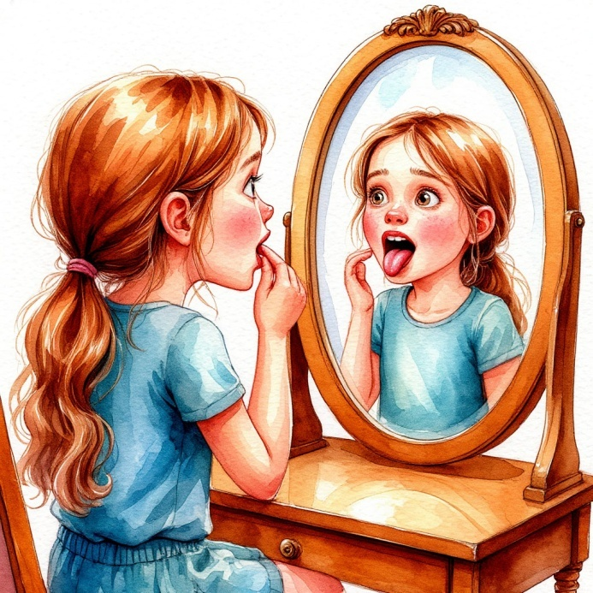
Артикуляционная гимнастика для звуков [Р,Рь]
Учитель-логопед:
Новоселова
Ксения Юрьевна

Slide 2
При выполнении упражнений артикуляционной гимнастики следует помнить:
Необходимо соблюдать определенную последовательность – от простых упражнений к более сложным.
На начальном этапе упражнения выполняются в медленном темпе и перед зеркалом.
Количество повторов каждого упражнения от 2 до 15 раз. Главное, чтобы упражнение выполнялось правильно.
Зеркало можно убрать, когда ребенок научится правильно выполнять движения.
Выполняйте рекомендованный логопедом комплекс артикуляционной гимнастики каждый день.
Если для ребенка утомительно выполнять все упражнения подряд, можно разбить гимнастику на блоки и выполнять их в течение дня.
Можно использовать механическую помощь, если у ребенка не получится какое-либо движение. Ручкой чайной ложки или чистым пальцем можно помочь ребенку принять нужное положение языка.
Занятия дадут наилучший результат, если они проводятся в игровой форме.

Slide 3

Рупор

Slide 4
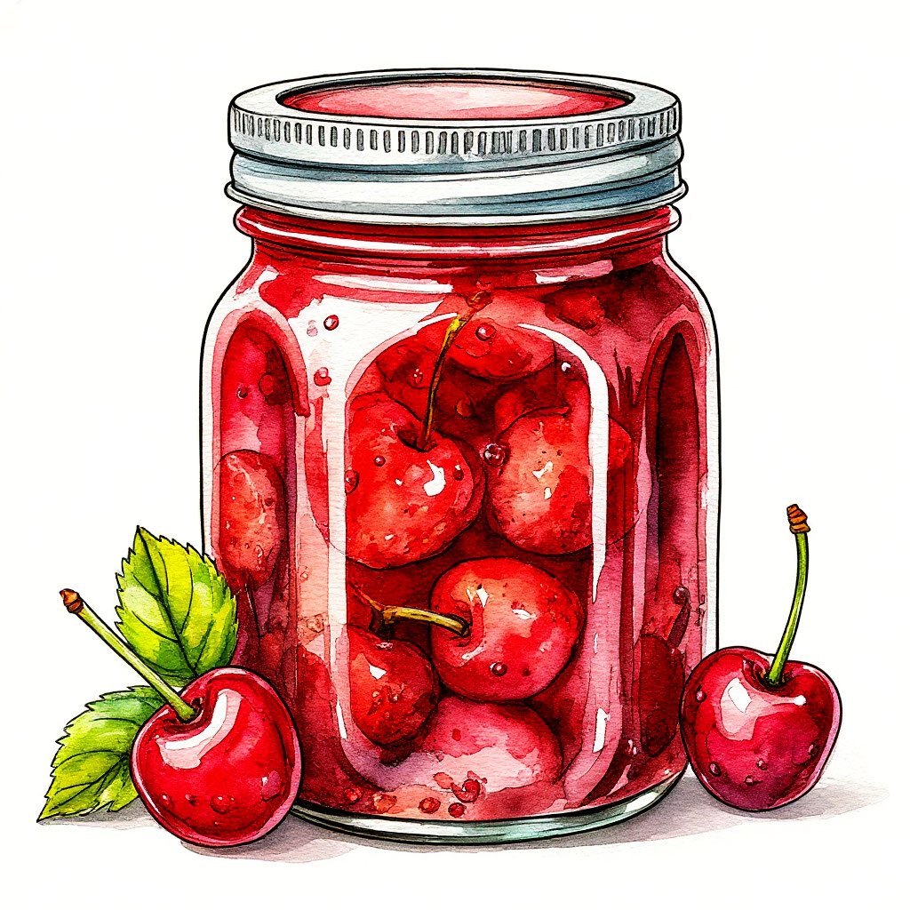
Вкусное варенье

Slide 5
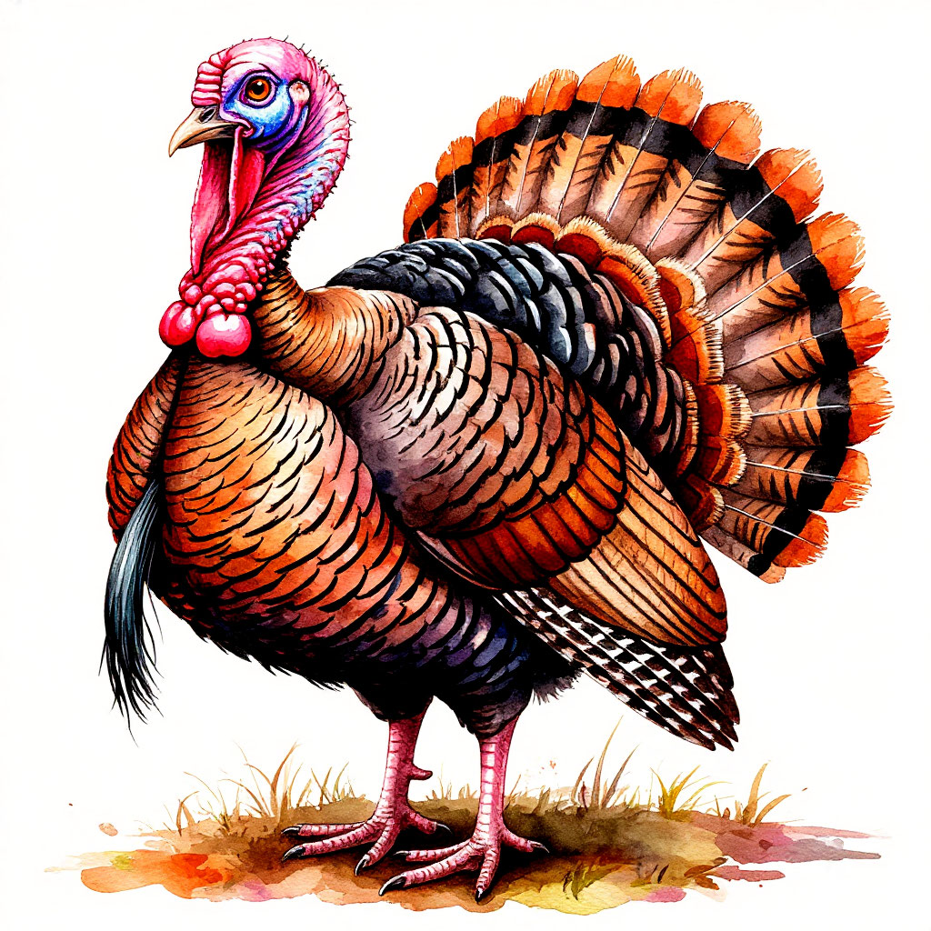
Индюк

Slide 6
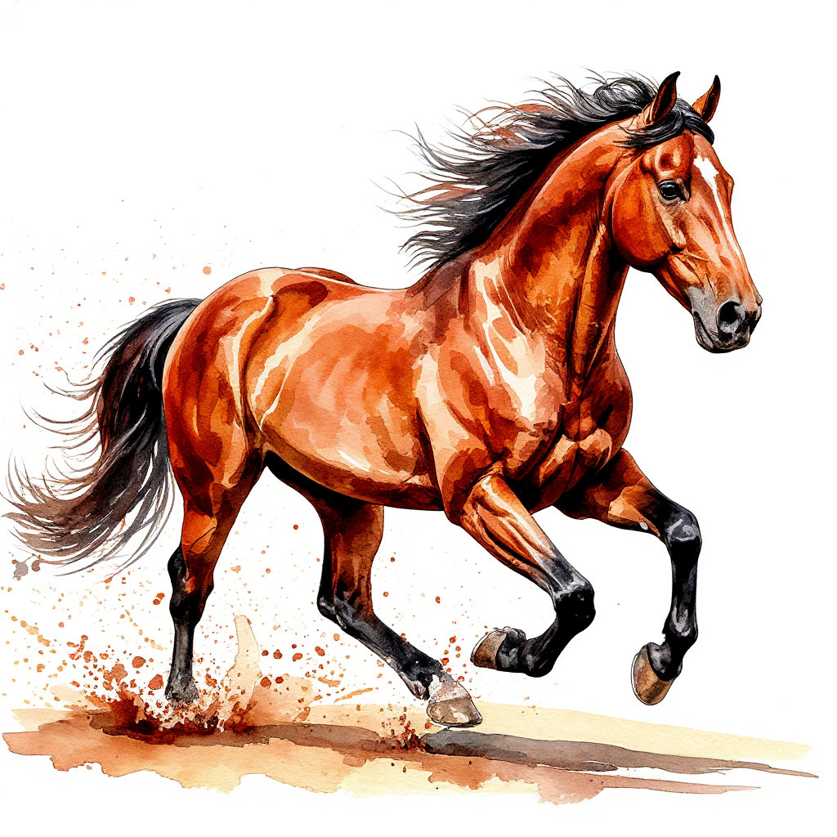
Лошадка

Slide 7
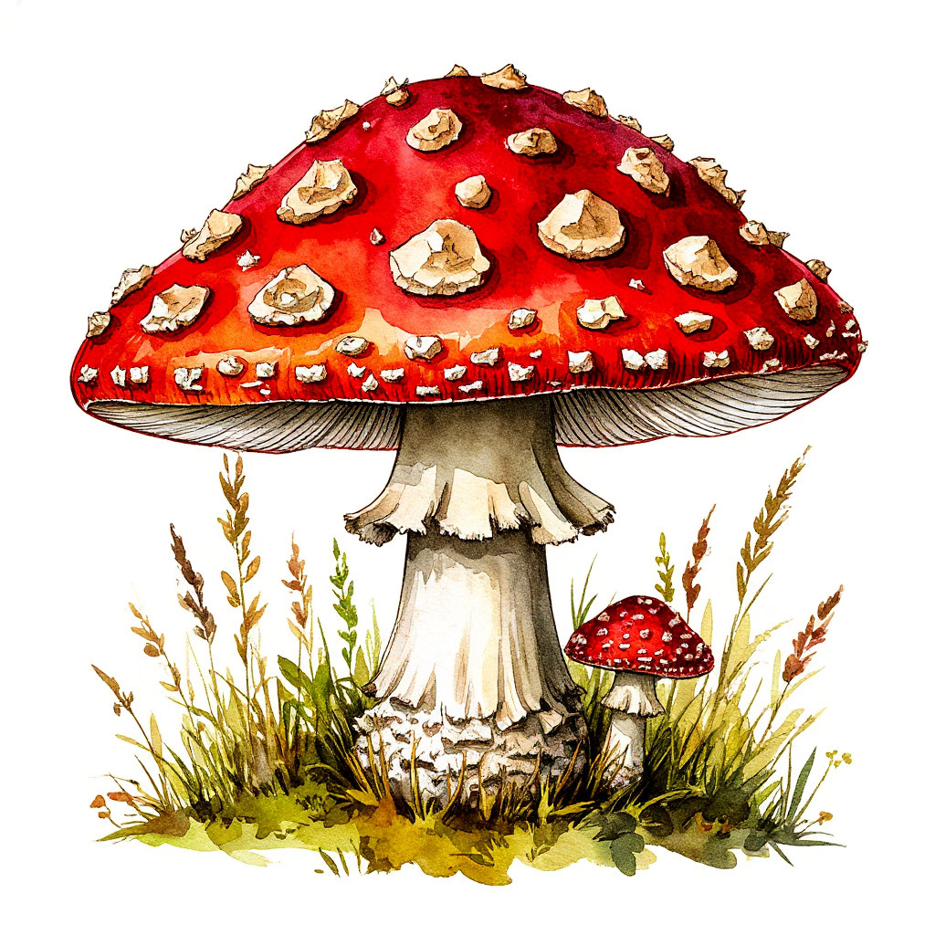
Грибок

Slide 8
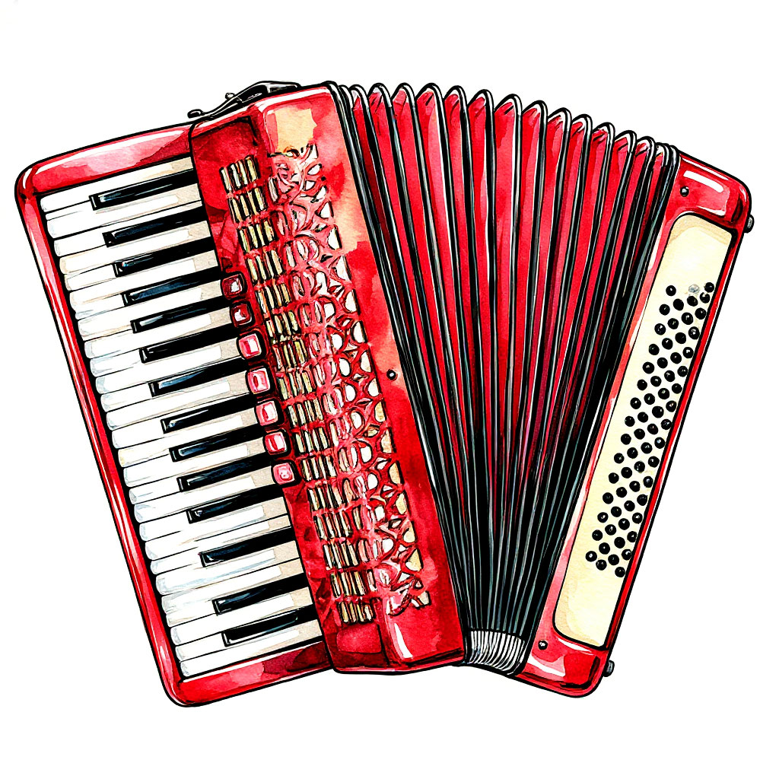
Гармошка

Slide 9
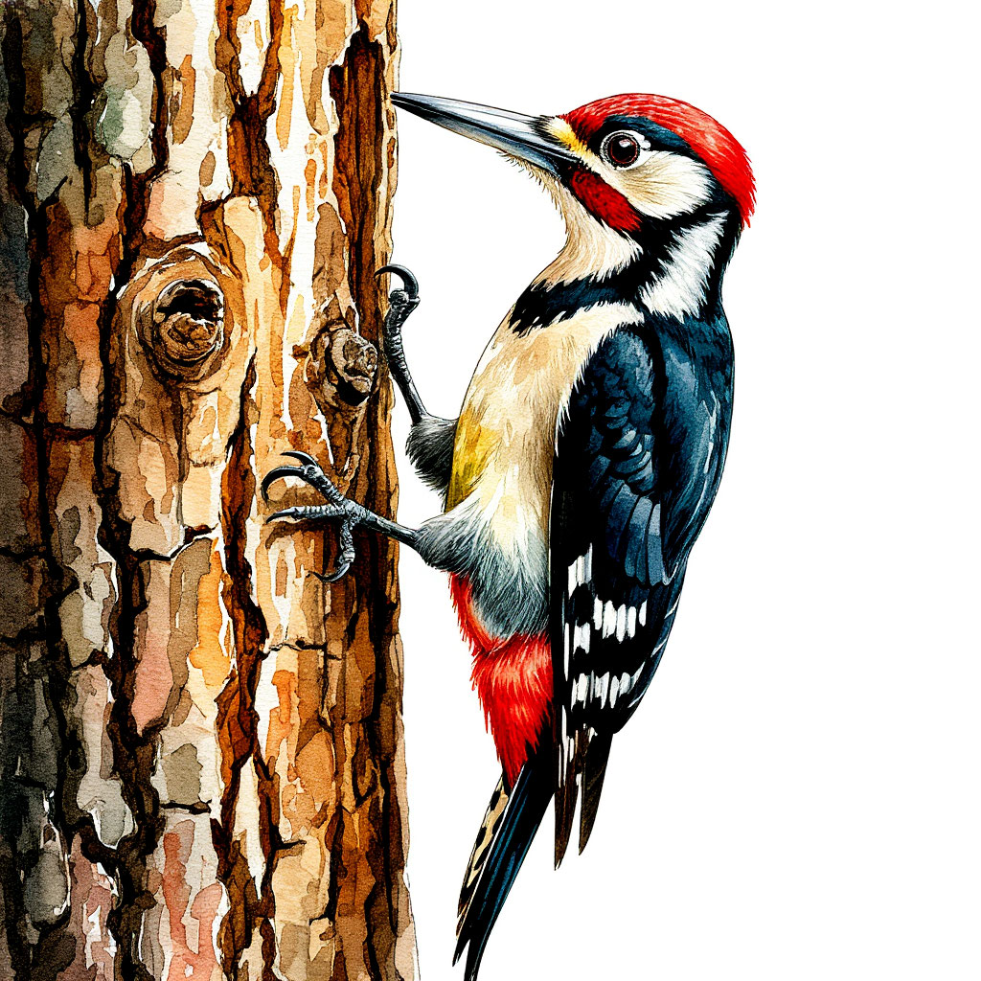
Дятел

Slide 10
У вас все получится!

